Slide 1
Синтаксический и семантический анализ русского и английского языков
Пересадин И. В., студент M3439
Научный руководитель: Путин Е. О., аспирант кафедры КТ
Санкт-Петербург, 2017

Slide 2
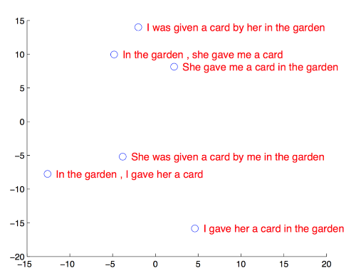
Векторное представление предложения
Векторное представление (Vector Representation, VR) предложения - вектор в Rn, отражающий семантическое содержание предложения.

Slide 3
Актуальность
VR предложения используется в следующих задач NLP:
создания искусственных интеллектов
создание чат-ботов
перевода текстов
анализа эквивалентности утверждений
…

Slide 4
Цель работы
Построение модели, имеющей большую вычислительную емкость
Повышение качества решения некоторых задач с использованием придуманной модели

Slide 5
Существующие методы
Bag of words методы
Последовательная обработка слов предложения
Явное или неявное использование дерева синтаксического разбора

Slide 6
Проблема потери информации
«Стирание градиента»
Потеря контекстной информации

Slide 7
Построение модели
Построение дерева синтаксического разбора
Извлечение локального контекста для каждого слова
Подсчет VR для поддеревьев
Решение задачи с помощью VR для корня

Slide 8
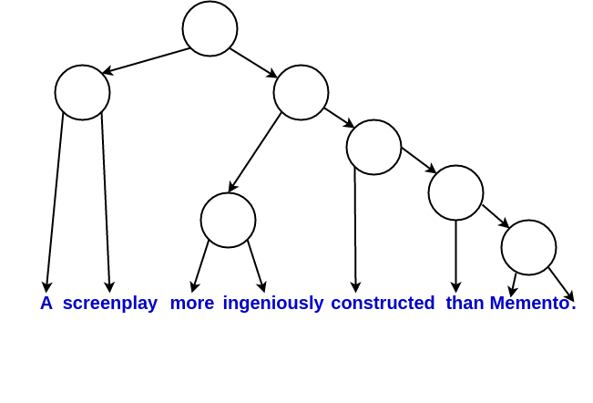
Модель: дерево разбора

Slide 9
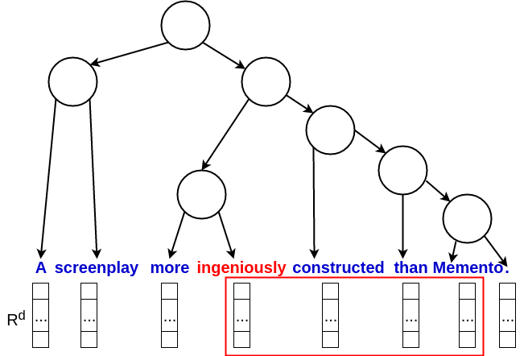
Модель: локальный контекст

Slide 10
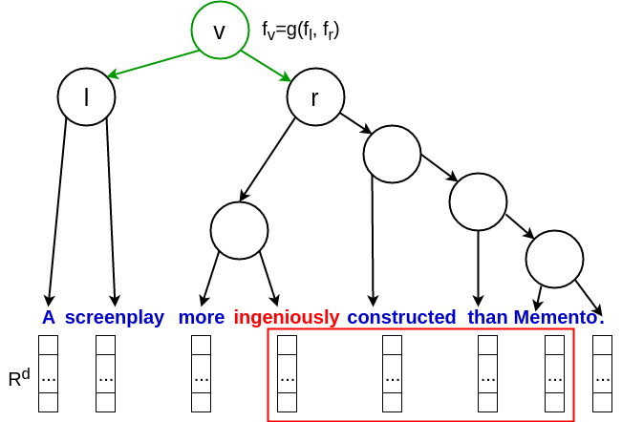
Модель: подсчет VR поддеревьев

Slide 11
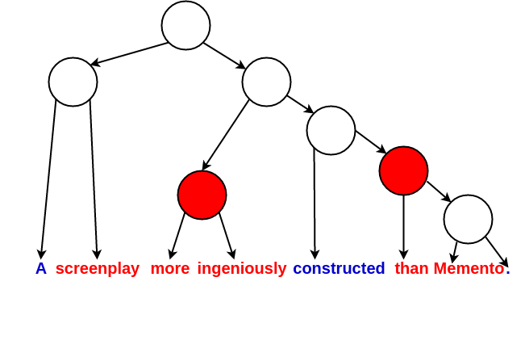
Модель: подсчет VR поддеревьев, важные поддеревья

Slide 12
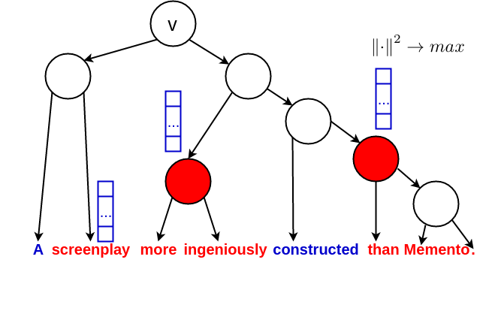
Модель: подсчет VR поддеревьев, важные поддеревья

Slide 13
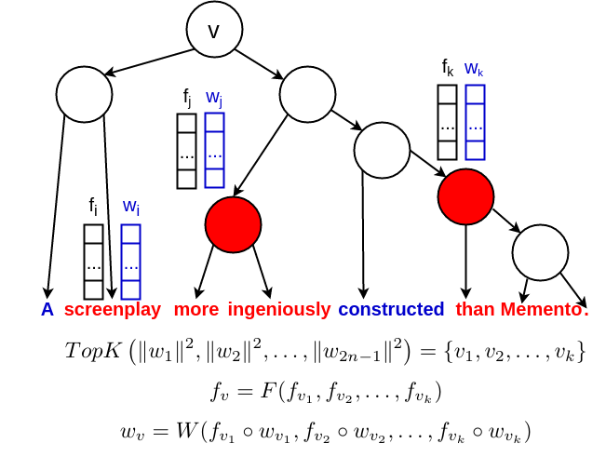
Модель: подсчет VR поддеревьев, важные поддеревья

Slide 14
Модель: использование VR корня
Raw vector
Fully connected layer и Softmax layer для задач классификации
Вспомогательный вектор для анализа

Slide 15
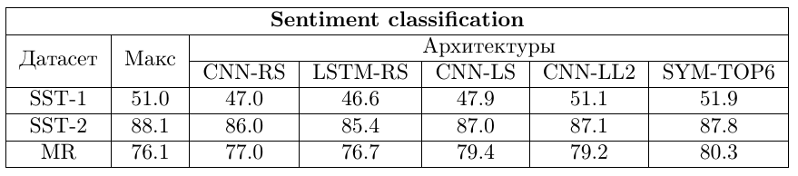
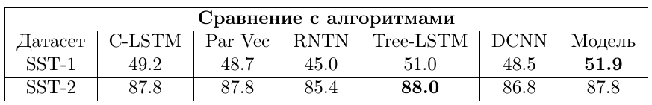
Результаты

Slide 16
Заключение
Модель, учитывающая контекст и уменьшающая потерю информации
Сравнения модели на различных задачах с аналогами

Slide 17
Спасибо за внимание!

